Slide 1
ООД ВЖС «Надежда России»
Гуманитарная помощь военнослужащим

Slide 2

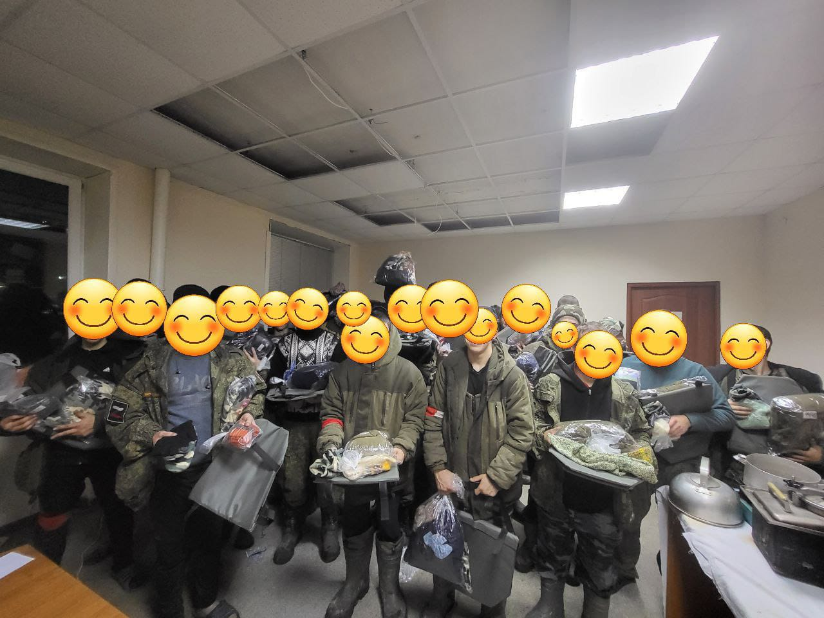
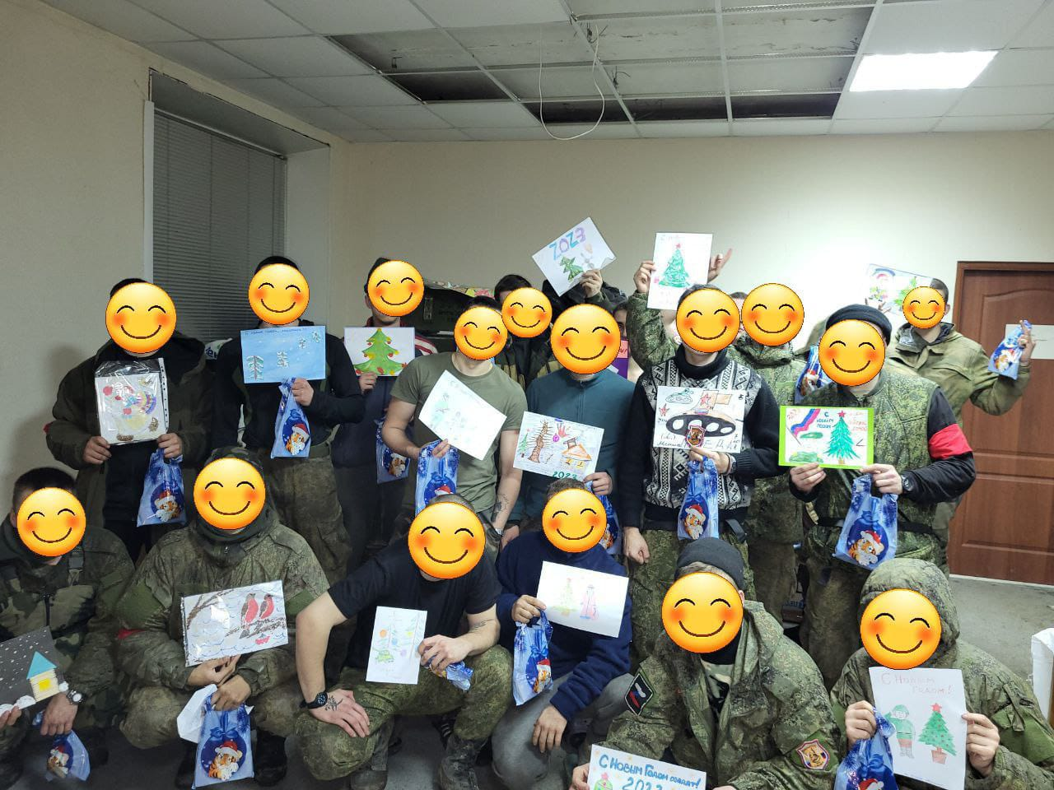
Брянское отделение ВЖС «Надежда России» активно оказывают помощь нашим защитникам, находившимся в зоне спецоперации.

Slide 3
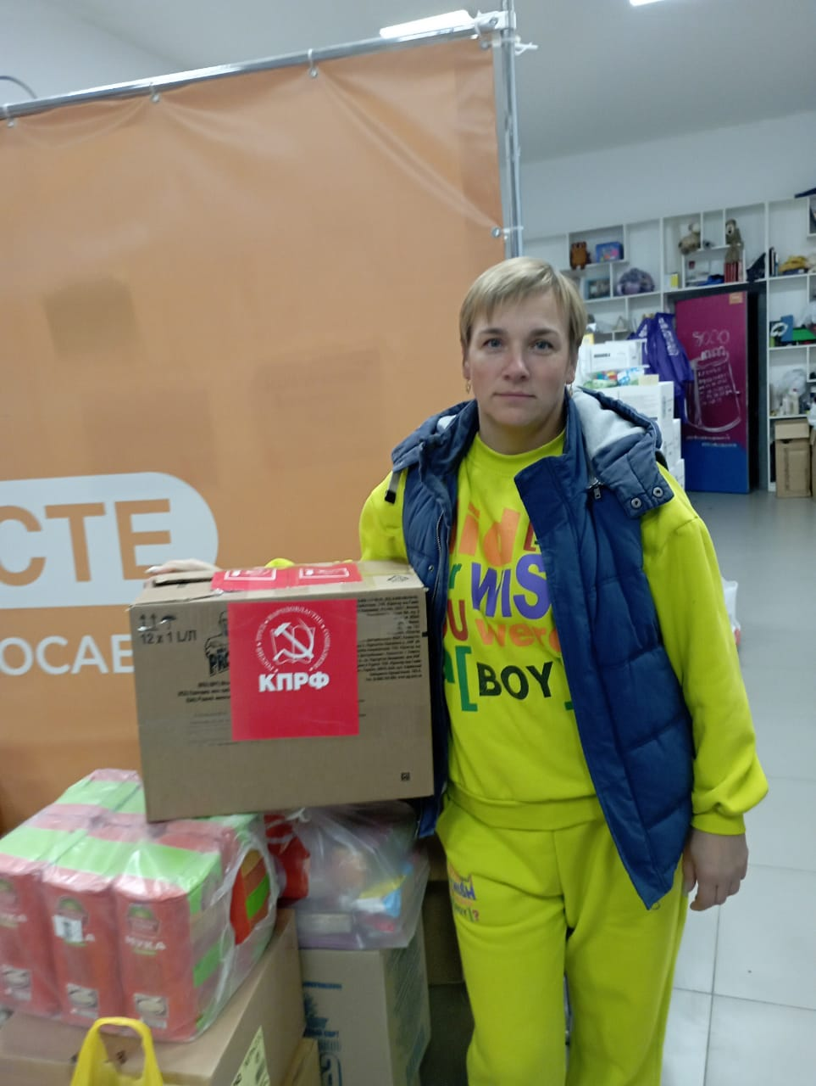
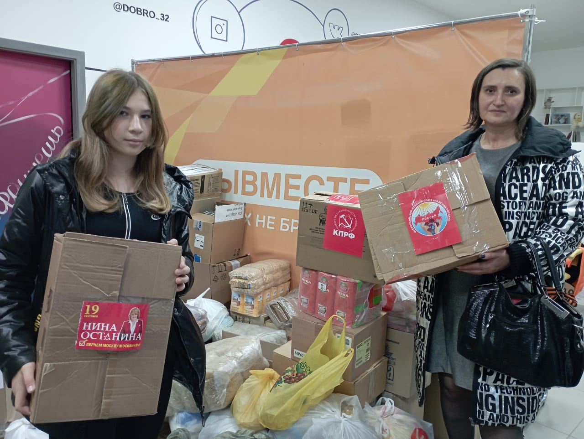
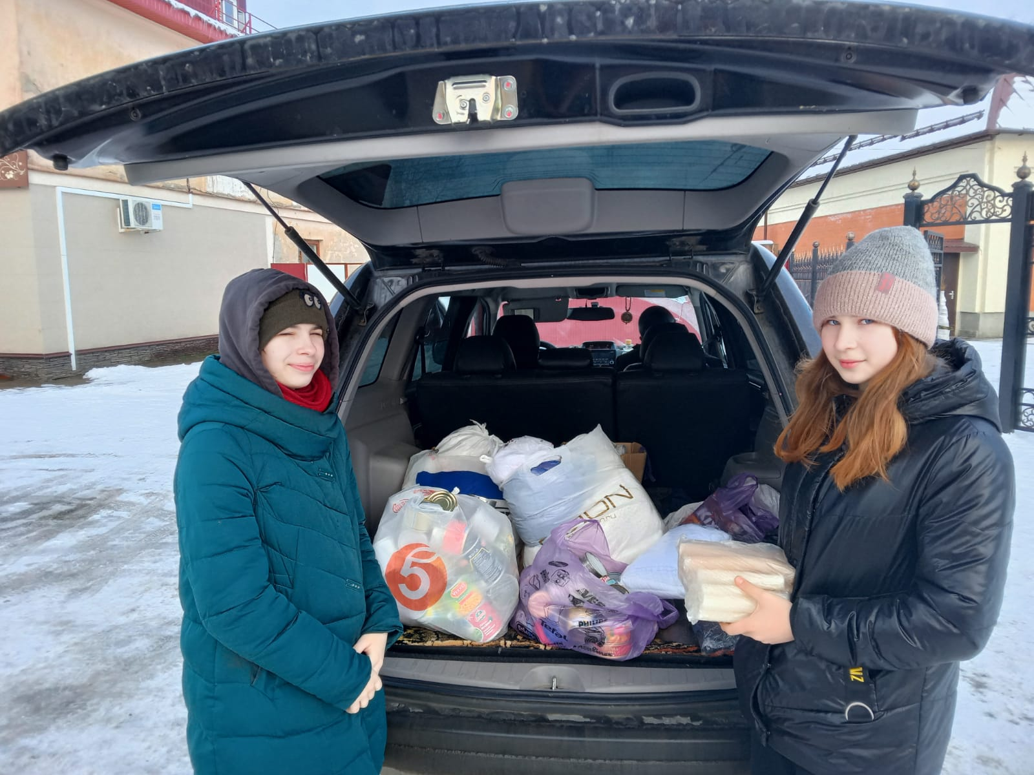
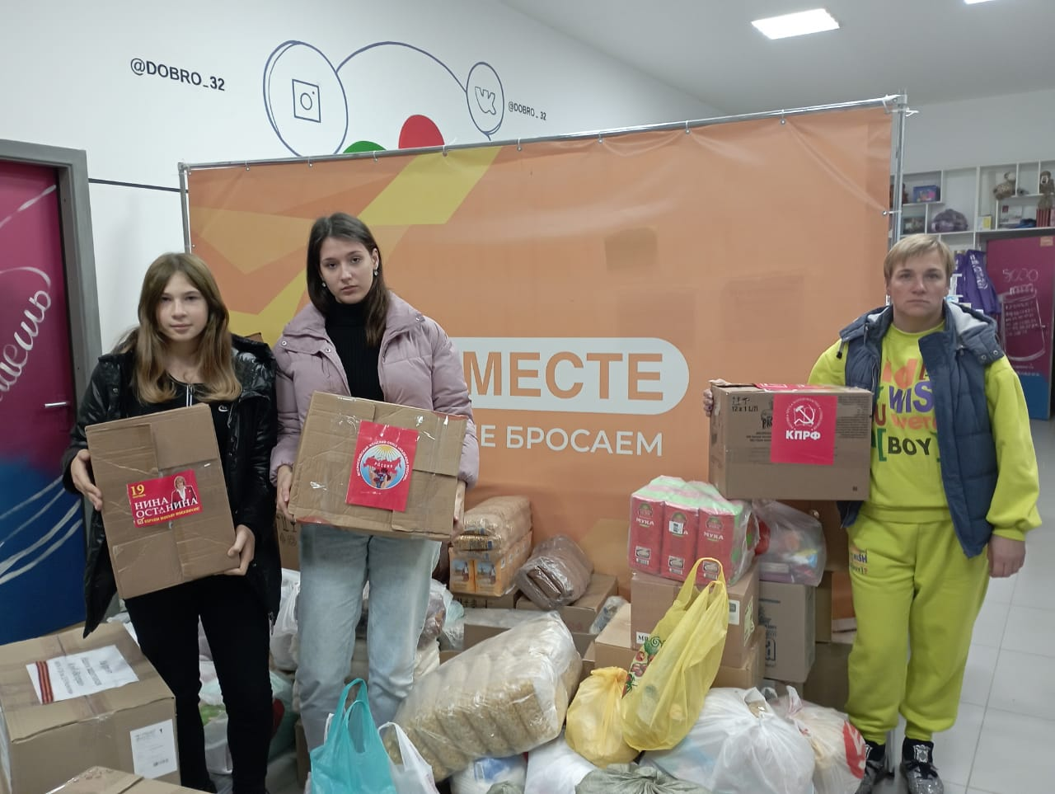
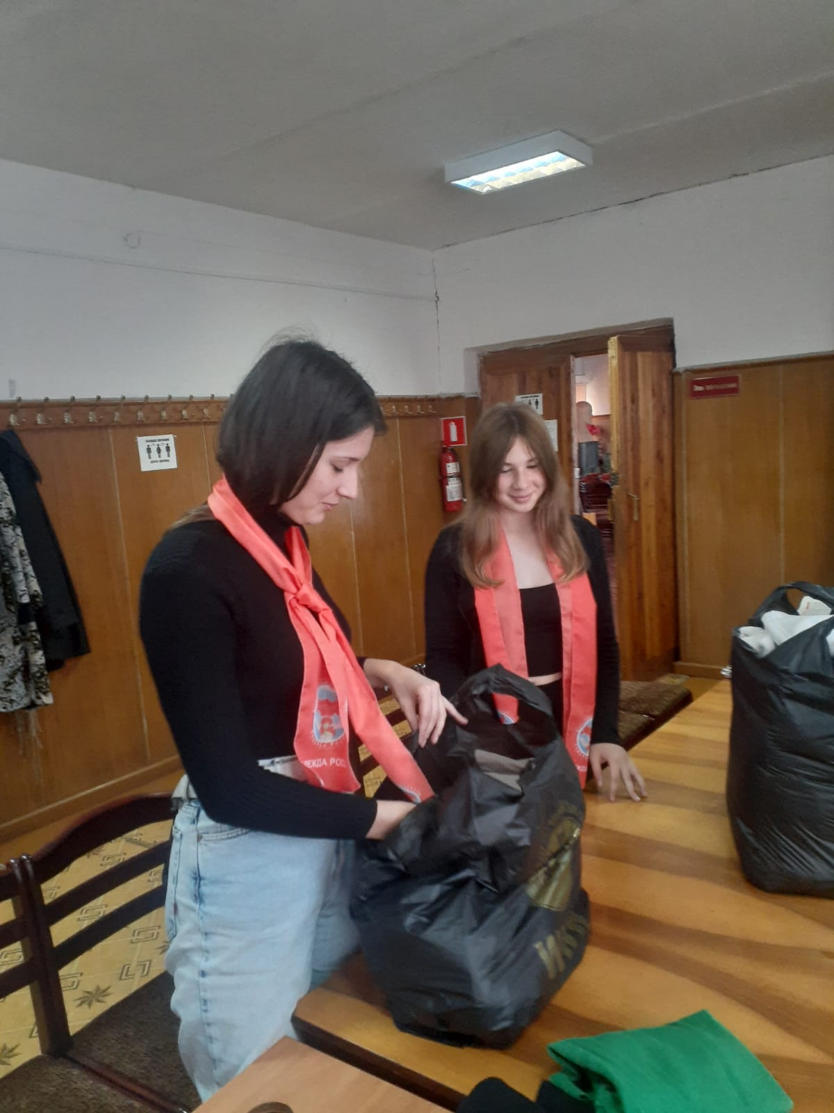
Волонтёры «Надежды России» приготовили российским бойцам новую партию гуманитарной помощи, в которую вошли как предметы первой необходимости, так и мелочи для поднятия настроения. Волонтёры принимают участие в сборе и транспортировке посылок. Каждый из них старается поддержать наших бойцов.

Slide 4
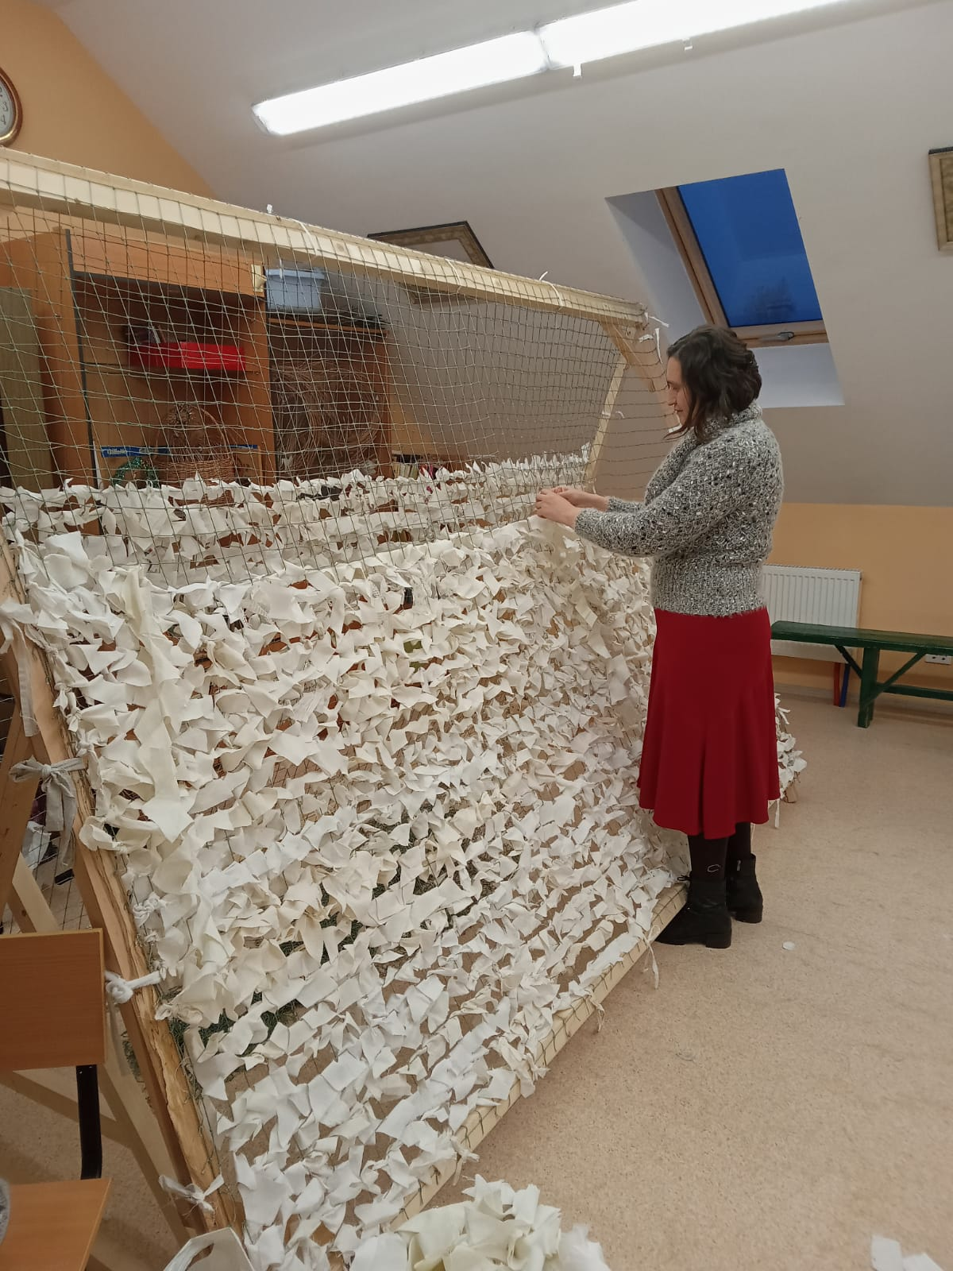
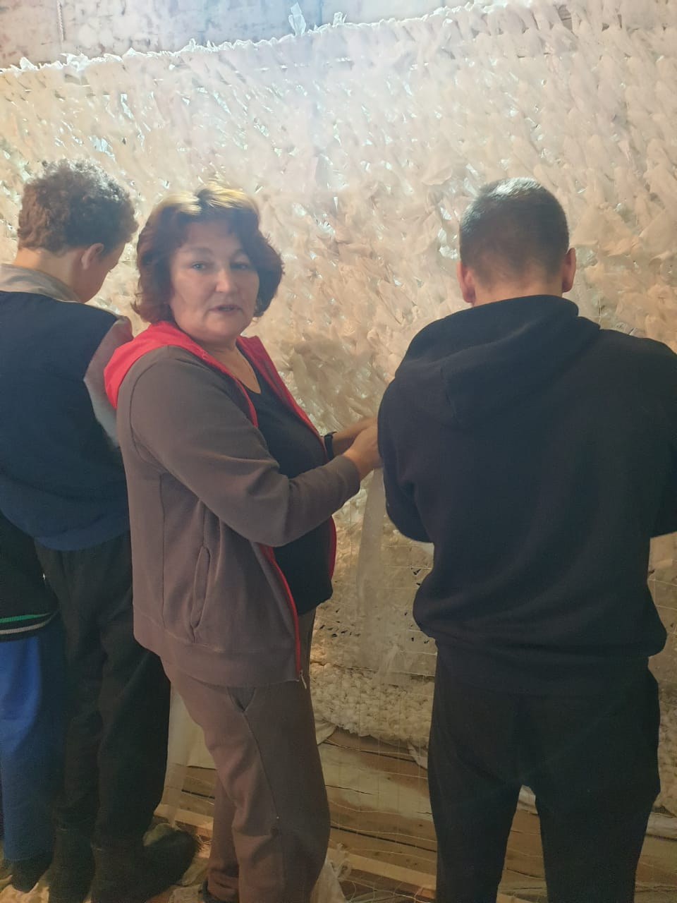
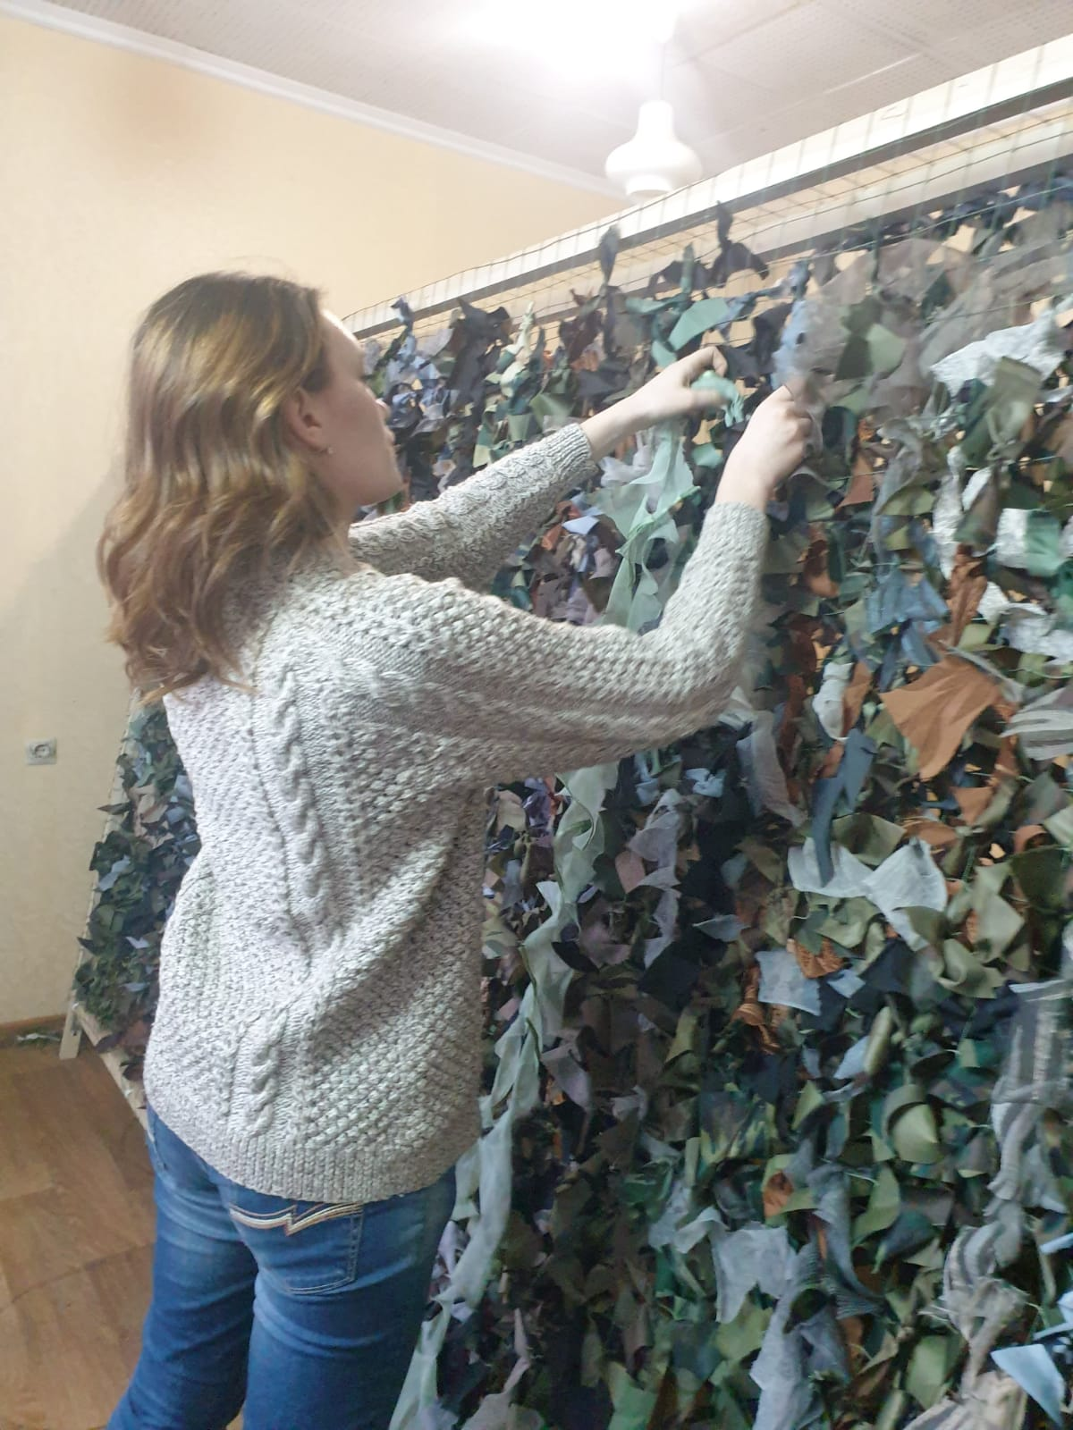
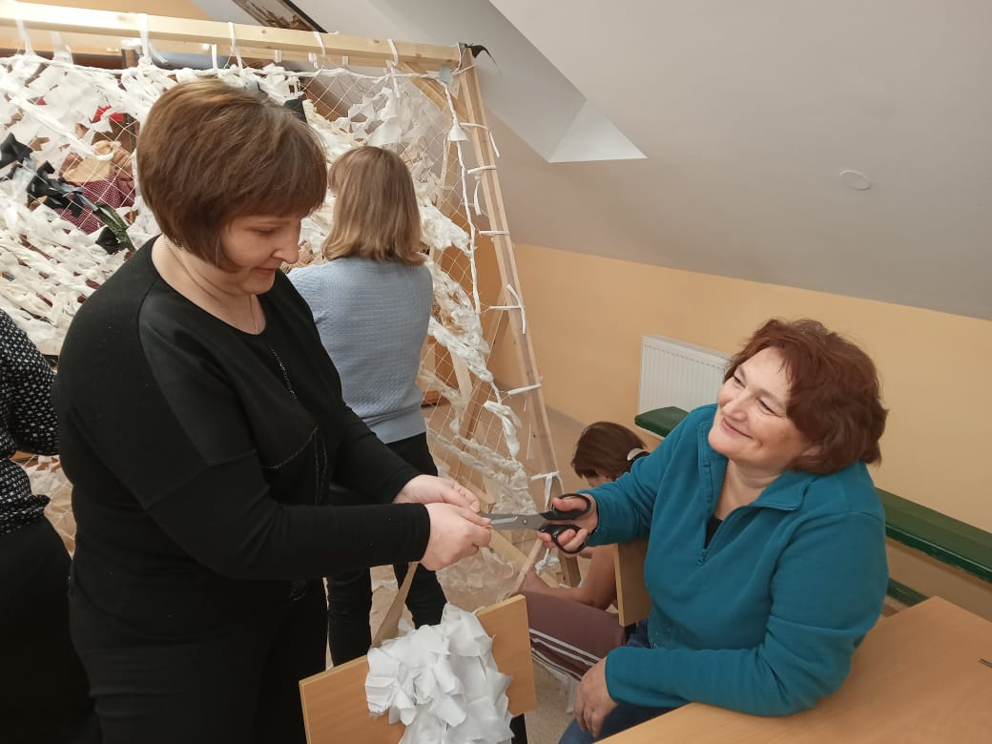
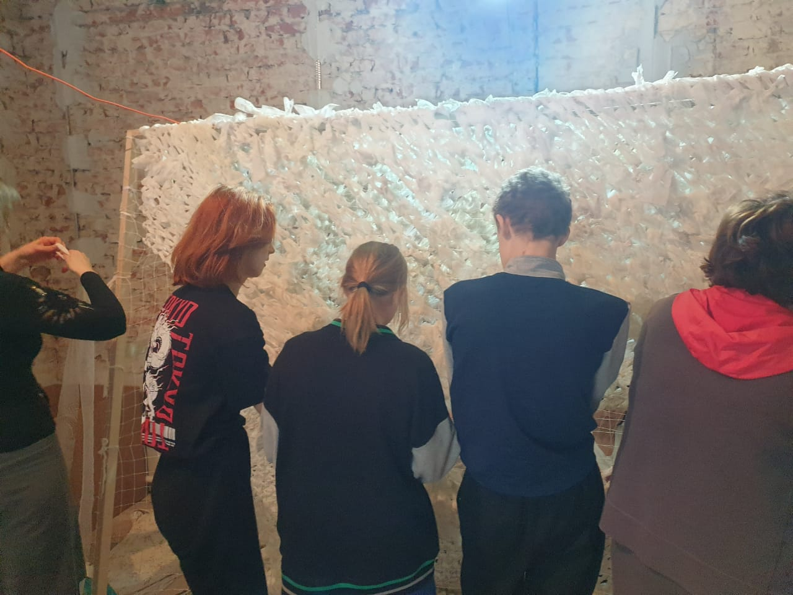
Вязаные носки, окопные свечи, сухие суповые наборы — это лишь малая часть того, что волонтёры «Надежды России» изготавливают для наших бойцов своими руками в свободное время. Особое внимание волонтёры уделяют плетению маскировочных сетей, которые укрывают солдат от вражеского ока.

Slide 5
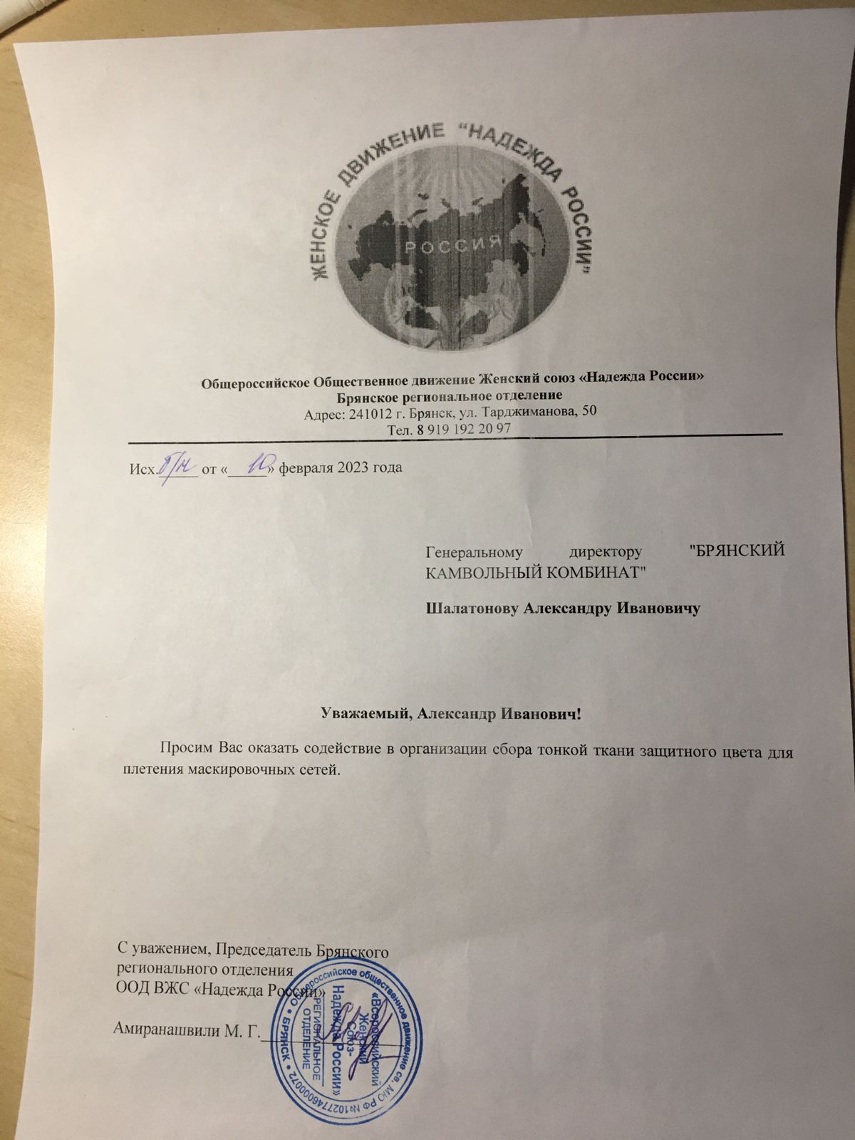
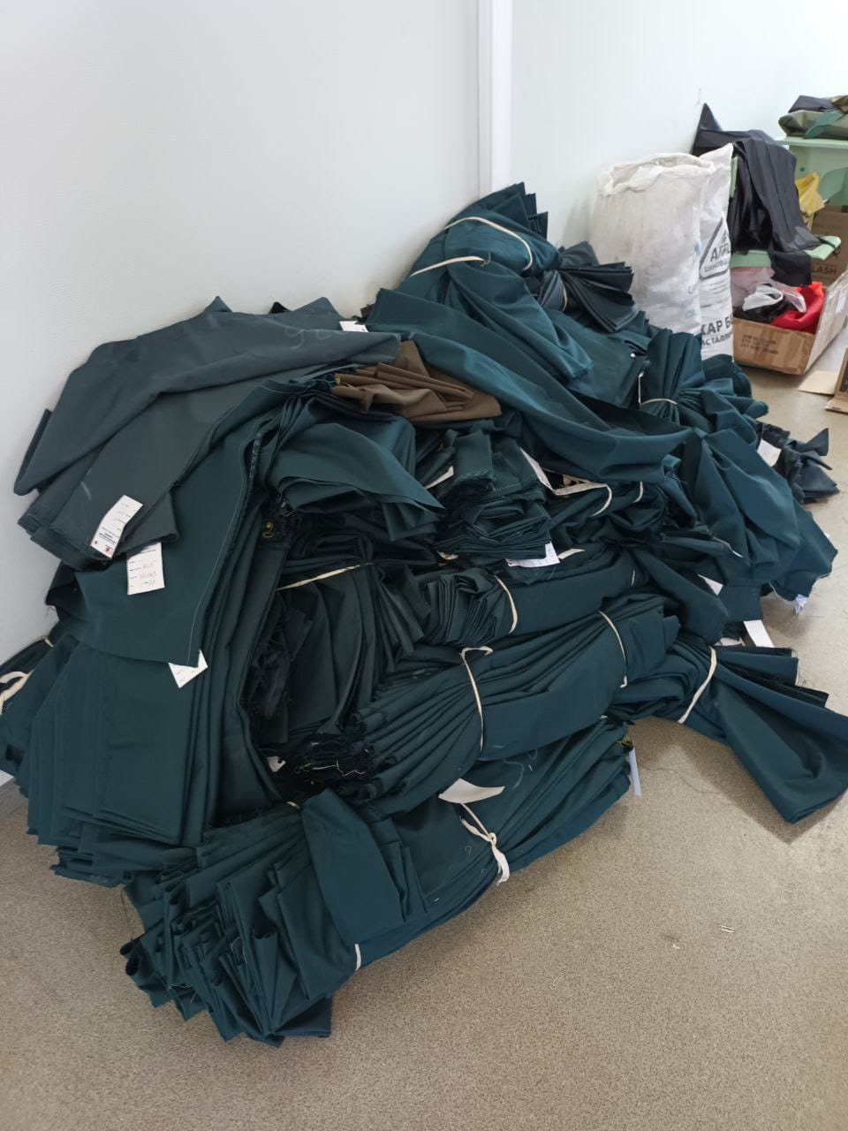
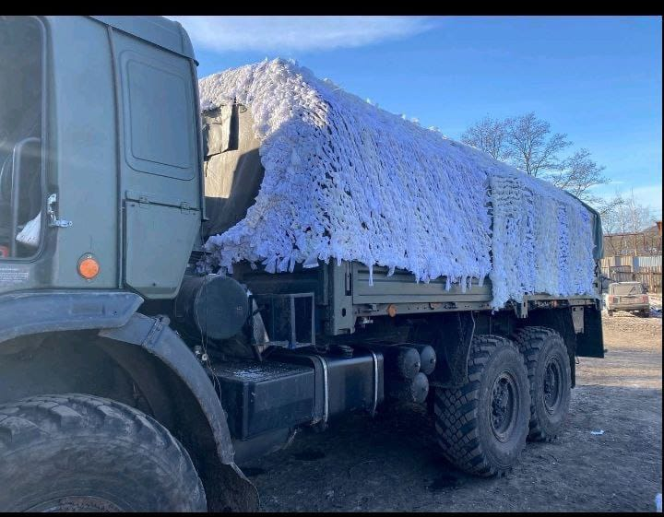
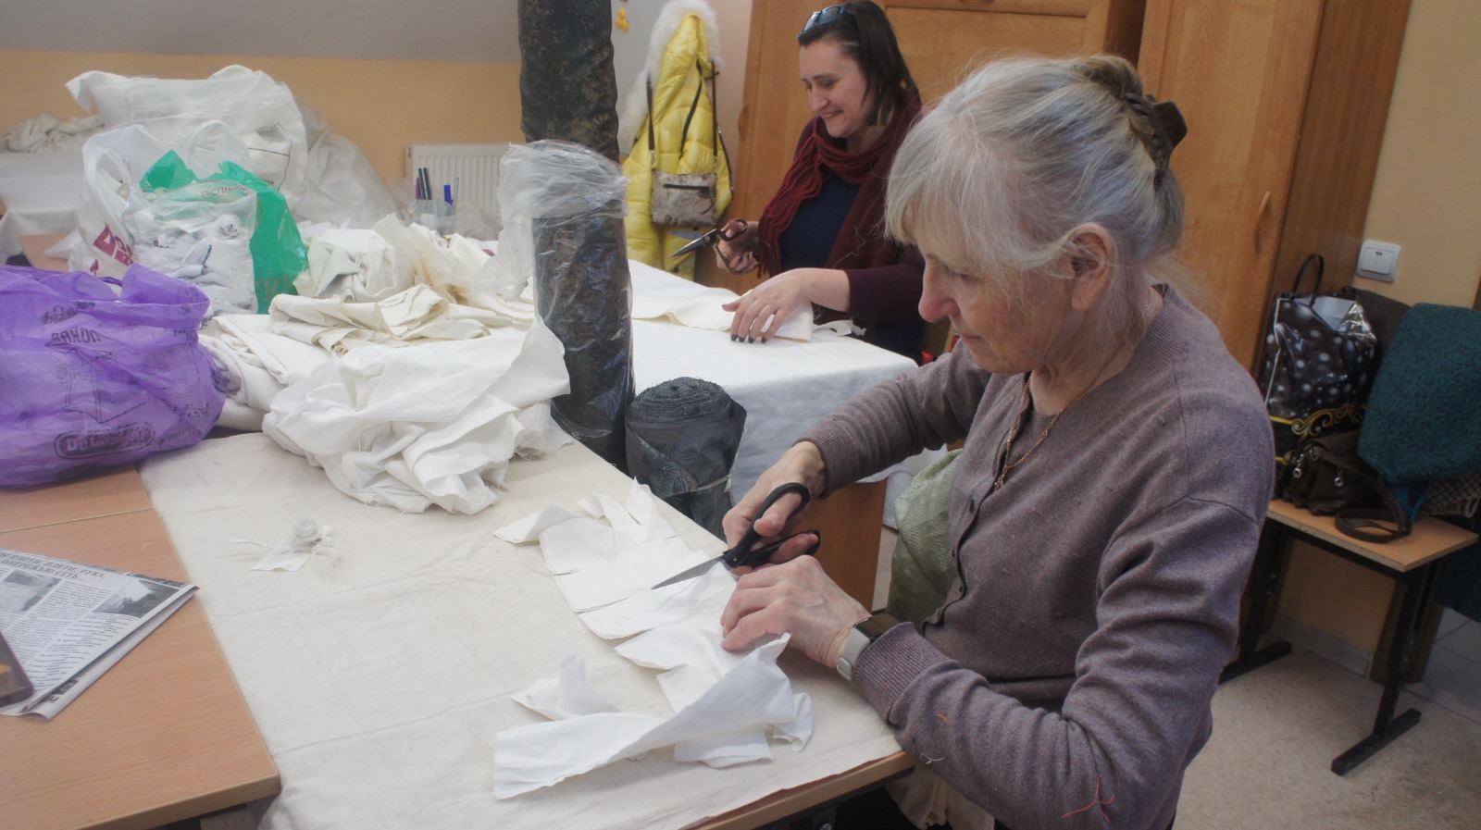
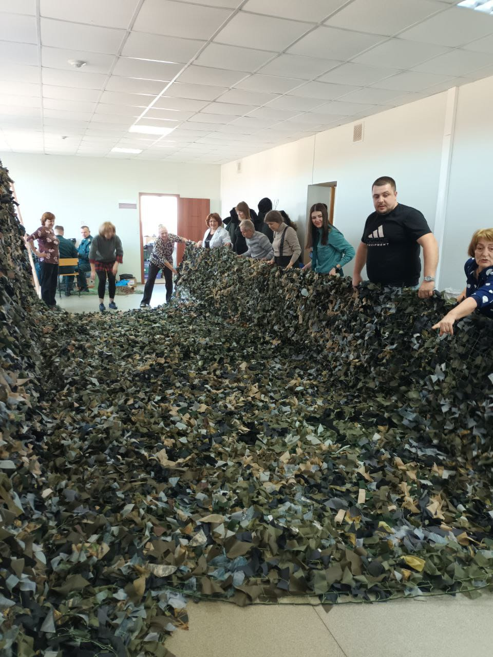
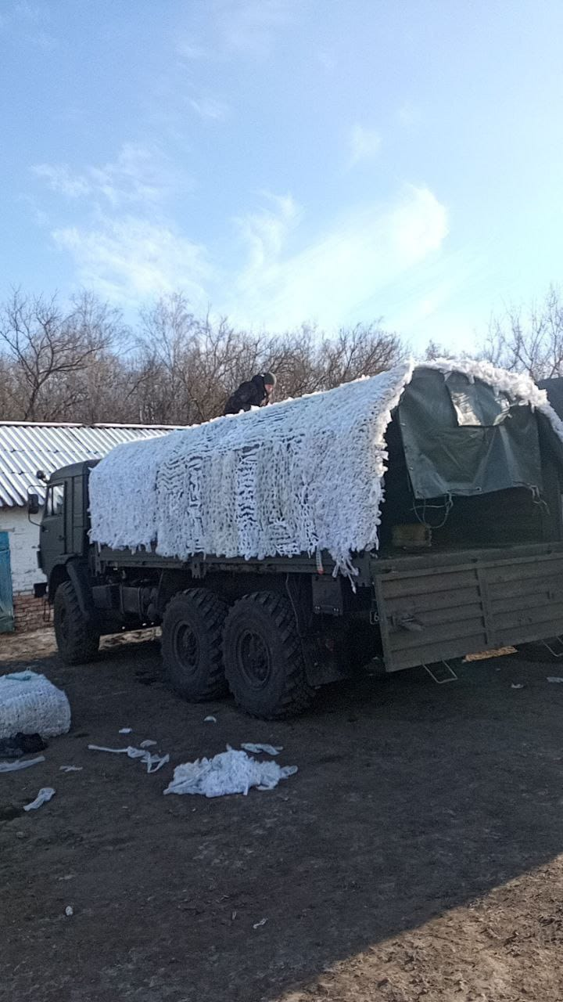
Но на маскировочные сети заказы с фронта все поступают и поступают. Материала для их изготовления нужно много. Тогда руководство Надежды России обратилось к руководителю одного из местных камвольных комбинатов с просьбой оказать содействие в организации сбора ткани для плетения маскировочных сетей. Результат не заставил себя ждать. 350 кг новой ткани были переданы на точку плетения безвозмездно. Мы восхищены этим! Наши бойцы под надёжной защитой.

